Slide 1
ISUS, STRATEGUL MISIUNII
Studiul 7 pentru 15 august 2015

Slide 2
ISUS
Mesia cel promis
Mesia universal
STRATEGUL MISIUNII
Misiunea pentru iudei
Misiunea pentru neamuri
Misiunea universală

Slide 3
MESIA CEL PROMIS
«Dar Dumnezeu a împlinit astfel ce vestise mai înainte prin gura tuturor proorocilor Lui: că, adică, Hristosul Său va pătimi.» (Fapte 3:18)
Planul de mântuire dus la bun sfârșit de Isus a fost pus la cale înainte de întemeierea lumii (1 Petru 1:20).
Dumnezeu a oferit multe detalii despre el prin intermediul profeților. Printre alții:
Nașterea din fecioară (Isaia 7:14)
Data botezului și a morții (Daniel 9:24-27)
Misiunea Sa (Isaia 61:1)
Divinitatea Sa (Isaia 9:6)
Mila Sa (Isaia 42:1-4)
Sacrificiul Său înlocuitor (Isaia 53:4-5)
Învierea Sa (Psalmii 16:10)

Slide 4
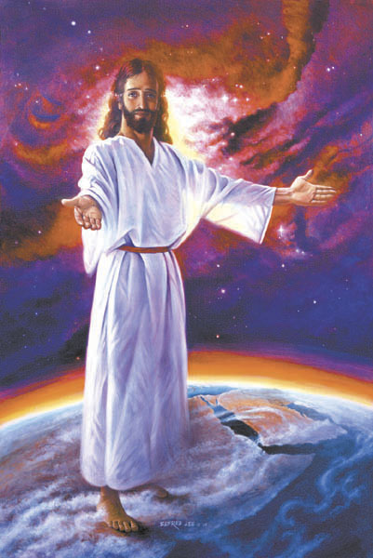
«voi clătina toate neamurile; comorile tuturor neamurilor vor veni, şi voi umplea de slavă Casa aceasta, zice Domnul oştirilor.» (Hagai 2:7)
MESIA UNIVERSAL
Isus a venit drept «Cel așteptat de veacuri». De la nașterea Sa, s-a anunțat universalitatea misiunii Sale.
«“lumina care să lumineze neamurile.“» (Luca 2:32)
«“Şi orice făptură va vedea mântuirea lui Dumnezeu.“» (Luca 3:6)
«Iată Mielul lui Dumnezeu, care ridică păcatul lumii! (Ioan 1:29)
Nu există nici un dubiu al faptului că Isus a venit ca Mântuitor pentru întreaga omenire. Ce înseamnă pentru noi acest adevăr în contextul misiunii?

Slide 5
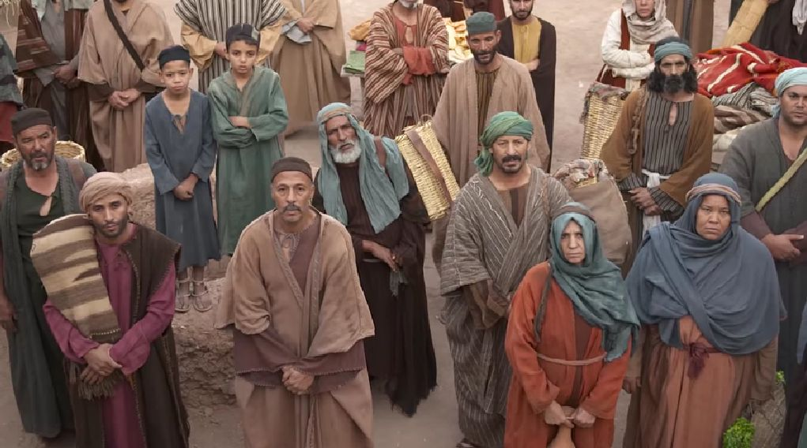
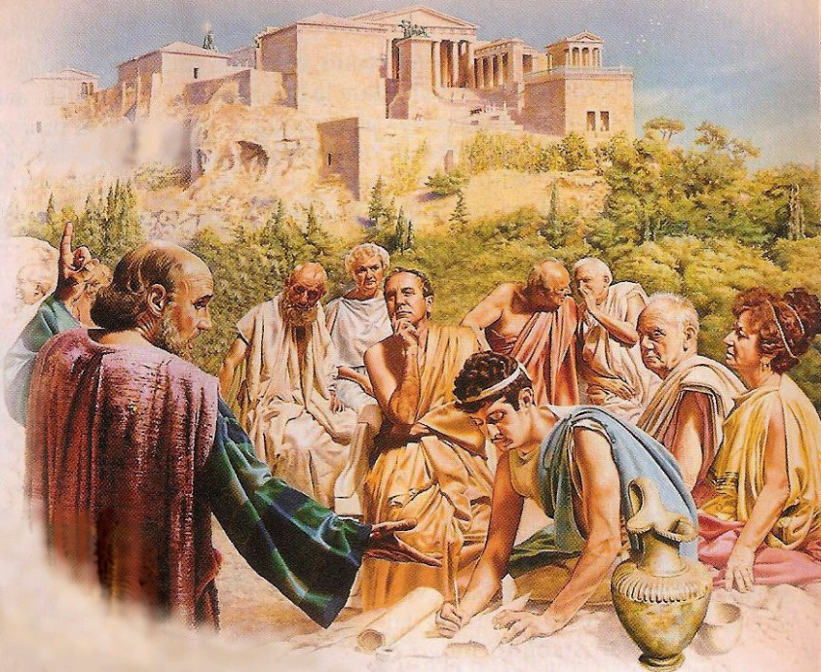
MISIUNEA PENTRU IUDEI
«Aceştia sunt cei doisprezece, pe cari i-a trimes Isus, după ce le-a dat învăţăturile următoare: Să nu mergeţi pe calea păgânilor şi să nu intraţi în vreo cetate a Samaritenilor; ci să mergeţi mai de grabă la oile pierdute ale casei lui Israel.» (Matei 10:5-6)
Poporul Israel a fost chemat să fie lumina națiunilor (Isaia 60:1-3). Din acest motiv, Isus i-a trimis inițial pe ucenici să predice casei lui Israel.
Începând cu această predicare, mesajul trebuia să fie prezentat în cercuri mai ample până ce vor ajunge la întreaga lume (Fapte 1:8).

Slide 6
MISIUNEA PENTRU NEAMURI
«Eu am venit ca să fiu o lumină în lume, pentru ca oricine crede în Mine, să nu rămână în întunerec.» (Ioan 12:46)
În ciuda faptului că Isus a predicat în principal iudeilor, nu există nici un dubiu că, încă de la început, misiunea lui a fost pentru lumea întreagă.
Matei 5:13-14. Isus i-a invitat pe ucenici să fie sare pentru întreg pământul, lumină pentru întreaga lume.
Matei 24:14; Marcu 14:9. Evanghelia va fi predicată în întreaga lume.
Luca 14:15-24. Prin respingerea lui Isus de Isreal, Evanghelia va fi dusă neamurilor.
Matei 13:36-43. Câmpul pe care trebuie să fie semănată sămânța evangheliei este întreaga lume.

Slide 7
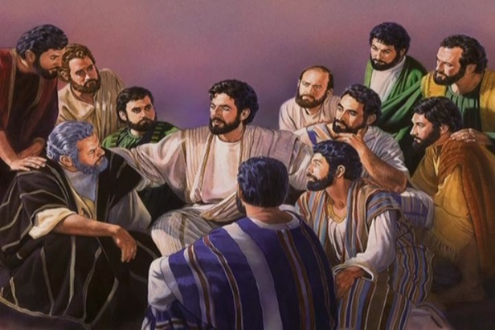
MISIUNEA UNIVERSALĂ
«După patima Lui, li S-a înfăţişat viu, prin multe dovezi, arătându-li-Se deseori timp de patruzeci de zile, şi vorbind cu ei despre lucrurile privitoare la Împărăţia lui Dumnezeu.» (Fapte 1:3)
După ce a înviat, Isus a dedicat 40 de zile pregătirii ucenicilor pentru «Marea trimitere»: Predicarea Evangheliei în toată lumea.
Pe drumul către Emaus (Luca 24:13-31): Pregătirea include studiul Bibliei.
În camera de sus (Ioan 20:19-23): Lucrarea se va duce la bun sfârșit prin puterea Duhului Sfânt.
Împreună la masă (Marcu 14:14-18): Predicarea este însoțită de lucrarea de însănătoșire.

Slide 8
MISIUNEA UNIVERSALĂ
«După patima Lui, li S-a înfăţişat viu, prin multe dovezi, arătându-li-Se deseori timp de patruzeci de zile, şi vorbind cu ei despre lucrurile privitoare la Împărăţia lui Dumnezeu.» (Fapte 1:3)
După ce a înviat, Isus a dedicat 40 de zile pregătirii ucenicilor pentru «Marea trimitere»: Predicarea Evangheliei în toată lumea.
Pe plajă (Ioan 21): Mesajul trebuie transmis într-un spirit de milă și iertare.
Pe un munte din Galileea (Matei 28:16-20): Isus ne însoțește și ne trimite să predicăm și să botezăm.
Pe muntele măslinilor (Fapte 1:1-11): lucrarea trebuie să urmeze planul divin, cuprinzând întreg pământul până la venirea lui Isus.

Slide 9
E.G.W. (Faptele apostolilor, pag. 479)
«Hristos a dat bisericii o însarcinare sfânta. Fiecare membru trebuie sa fie un canal prin care Dumnezeu poate împartasi lumii comorile harului Sau, bogatiile nepatrunse ale lui Hristos. Mântuitorul doreste asa de mult ca slujitorii Sai sa prezinte lumii Spiritul si caracterul Sau. Nu exista nimic de care lumea sa aiba atâta nevoie ca de manifestarea prin oameni a iubirii Mântuitorului. Întreg cerul asteapta barbati si femei prin care Dumnezeu sa poata descoperi puterea crestinismului.»

